Slide 1
TƯ TƯỞNG , MỤC TIÊU ,
KẾ HOẠCH CHO NPP MỚI

Slide 2
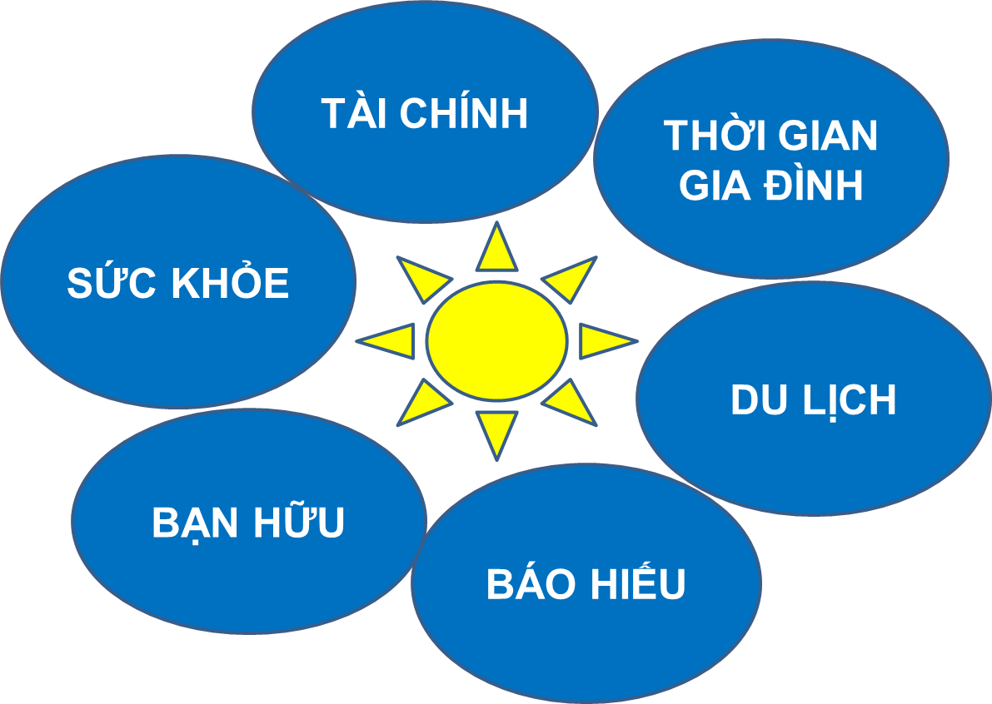
A - XÁC ĐỊNH TƯ TƯỞNG
I- TRẢ LỜI CÂU HỎI ( ghi ra sổ )
1. Lý do tại sao làm KD New Image ?
2. Mong muốn lớn nhất của mình là gì ?
3. Tiếp tục 5 năm nữa làm công việc cũ mình được gì ?
3-5 năm làm New Image phấn đấu lên 5 sao mình được:
- Có sức khỏe và giúp > 4.000 KH có sức khỏe (Doanh số > 4.000 lon/tháng)
- Có thu nhập 150 -> 200 triệu/tháng
- Du lịch 2- 3 chuyến /năm ( trong và ngoài nước miễn phí )
- Giúp đỡ đoàn đội có thu nhập
“Lựa chọn quan trọng hơn nỗ lực”
Phát huy tư tưởng và hành động tích cực
Tích cực nhưng không nóng vội, từng bước đạt hiệu quả thực tế.
ƯỚC MƠ

Slide 3
A - XÁC ĐỊNH TƯ TƯỞNG
II- SỰ CHUẨN BỊ
Chuần bị càng kỹ bao nhiêu , kết quả càng tốt bấy nhiêu
 | LÀM THUÊ | KD NEW IMAGE | KD TRUYỀN THỐNG
Thời gian Chuẩn bị | Học nghề, trung cấp, cao đẳng, đại học … Hồ sơ,MQH , tiền => Có việc làm (3 tháng – 5 năm) | -Niềm tin: Đi giao lưu , tìm hiểu -Học kiến thức: Vừa học vừa làm -Dụng cụ lv : Thẻ, tài liệu cty, sp, hóa đơn, sp mẫu, sp bán, lypha… ( 1 tháng ) | Học nghề, lo vốn, tìm thuê mặt bằng, tìm nguồn hàng, Trang trí CH, quảng cáo, khai trương => Có cửa hàng ( 6 tháng - 1 năm )
Năm 1 | 10 tr | GĐ 8 tr | 6 thang – 1 năm : chiêu KH Khi nào thu hồi vốn mới tính lãi và tích lũy Lãi giả lỗ thật RỦI DO : CAO
Năm 2: | 12 tr | 2sao 20 tr
Năm 3 | 14tr | 3 sao 40 tr
Năm 4 | 16tr | 4 sao 80 tr
Năm 5 | 18 tr | 5 sao 150 tr

Slide 4

B - MỤC TIÊU
1. Mục tiêu là gì ?
Mục tiêu là kết quả của một sự lựa chọn,
là cái đích của một con đường mà chúng ta phải đi đến.
Cái đích đó là gì? Đó là những ước mơ, khao khao, là những điều, những việc mà mình muốn vươn đến và đạt được
Không có con đường nào dẫn đến vinh quang lại trải đầy hoa hồng.
Có mục tiêu, con đường ngắn lại, khó khăn bị đẩy lùi.

Slide 5

2. Cách đặt mục tiêu
S (sizable) : quan trọng, thách thức
M (mesurable) : đo lường được
A (achievable) : thực hiện được
R (reasonalbe) : hợp lý, vừa phải
T (time) : thời gian xác định
PHẢI LÀ MỤC TIÊU CỦA CHÍNH MÌNH
ĐẶT MỤC TIÊU :
- Dài hạn : 5 năm => 5sao
- Trung hạn : 3 năm => 3sao
- Ngắn hạn : 1 năm => 1 sao
Qua trọng là mục tiêu trước mắt :
Tháng này , ngay bây giờ mình phải làm gì ?
MỤC TIÊU NGAY BÂY GIỜ VỚI NPP MỚI :
CHUẨN BỊ THẬT TỐT và TẠO RA 30 KH UỐNG SP

Slide 6


C- KẾ HOẠCH CHO NPP MỚI
I . CHUẨN BỊ ( 1 tuần đầu ):
Niềm tin: - Mua sp cho mình trải nghiệm và gia đình trải nghiệm
- Đi đến công ty, các điểm GMP gần mình để giao lưu tìm hiểu nhân
chứng dùng sản phẩm và kinh doanh.
2. Học tập và luyện tập kiến thức HP1 : 7 bài cho NPP mới
3. Dụng cụ : - Balo( cặp ): Thẻ, tài liệu công ty, tờ rơi sản phẩm, sp mẫu , sp bán,
Ly pha… ( Mua 6lon vừa uống vừa giới thiệu )
- Danh sách mối quan hệ : 100 người ( mỗi ngày ghi 20 người quen ra sổ )
- Gọi đt, nhắn tin hỏi thăm , chuyện trò hâm nóng mối quan hệ và tìm hiểu nhu cầu , vấn đề khó khăn của người quen => ghi thông tin đầy đủ vào sổ
Danh sách khách hàng tiềm năng
4. Cùng bảo trợ phân loại danh sách khách hàng (1 buổi ) : Bảo trợ hướng dẫn cách đặt hẹn và tiếp cận bán hàng hoặc tuyển dụng

Slide 7


C- KẾ HOẠCH CHO NPP MỚI
II – KẾ HOẠCH RA THỊ TRƯỜNG ( 3 tuần tiếp theo )
Gặp 100 người trong thời gian ngắn nhất có thể để luyện chia sẻ ( thực hành sau khi học tập )
- Gặp 1 :1 , tổ chức OPP gia đình , mời đến điểm GMP gần nhất …
- Lên kế hoạch chia sẻ 3 -5 người mỗi ngày ( đặt hẹn ghi vào lịch lv )
- Chia sẻ mọi lúc mọi nơi có thể để hoàn thành kế hoạch
- Sau 3 tuần chia sẻ 60 -100 người theo kế hoạch ,kết quả :
+ Kiến thức , kỹ năng, kinh nghiệm tốt lên mỗi ngày
+ Có khoảng 30 KH đồng ý dung sp
+ Có khoảng 3-5 người ký thẻ
=> Bạn lên TP với 30 KH uống và kỹ năng BH tốt
2. Tháng tiếp theo : Kế hoạch lên GĐ => TN : 12 TR
Học tập 8 bài kiến thức tuyển dụng và kèm cặp NPP mới
Chăm sóc 30 KH uống theo quy trình và chia sẻ thêm KH mới
Theo sát ,Kèm cặp 3 – 5 KH làm thẻ => 2 người muốn làm
Hướng dẫn cho 2 NPP làm giống mình tháng trước
Hành động liên tục, bám sát kế hoạch, hoàn thành mục tiêu mỗi ngày, mỗi tuần, mỗi tháng .

Slide 8

D – KINH NGHIỆM KỂ CHUYỆN BÁN HÀNG
LÀM BẠN : Hỏi thăm sức khỏe , chuyện trò gây thiện cảm
BÀN: - Chia sẻ về thời sự, báo chí nói về thực trạng XH : Ônhiễm, TP bẩn, kháng thuốc…
Hỏi về việc chăm sóc sk của KH để gia đình khỏe manh sống chung với thực trạng trên
( Vd: Nhà bạn ăn uống thế nào ? Có dùng sữa hay TPBS gì không ?
3. CHO THÔNG TIN : Hé mở về việc nhà mình dùng bữa sáng kháng thể nâng cao đề kháng ,
bảo vệ sức khỏe và kể chuyện .
- KH quan tâm tò mò hỏi : Nếu có đủ thời gian và dụng cụ thì mình chia sẻ luôn.
Còn không đủ thời gian và dụng cụ thì hẹn gặp buổi sau chia sẻ
4. GẶP LẠI : Gặp lại hoặc mời đến điểm GMP giúp KH hiểu và tin để KH ra quyết định
LƯU Ý : Tự tin , chân thành
Không lài ép , không cố bán hàng
Tạo cho kh thoái mái , hướng tới cuộc gặp tiếp theo

Slide 9


CHÚC CÁC BẠN THÀNH CÔNG

